Slide 1
软件架构相关理论研究
汇报学生
：
徐竟晗
2024年5月29日

Slide 2
01 软件架构概述
02软件架构的相关研究方向及进展
03软件架构发展趋势与展望
04总结

Slide 3
01
PART ONE
软件架构概述
概念
架构风格
设计方法
4+1视图

Slide 4

软件架构概念
软件架构的概念
软件架构是指软件系统的结构设计，包括软件组件之间的关系和交互以及软件与环境之间的交互。
它是软件系统设计的高级抽象，描述系统的组织方式。
它为软件系统的开发、维护、扩展和演化提供了基础和指导。

Slide 5


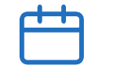
软件架构风格
软件架构风格的分类
软件架构风格使之在软件架构设计中常用的一种组织方式和思维模式。
常见的软件架构风格包括分层、组件化、面向对象、事件驱动、并发等。
软件架构风格的选择会影响软件系统的性能、可维护性、可扩展性等方面。
常见软件架构风格介绍
分层架构：将系统分为多个层次，每个层次负责不同功能，层次之间通过接口进行通信。
组件架构：将系统划分为多个组件，每个组件具有独立的功能接口，组件之间通过接口进行通信。
面向对象架构：将系统分为多个对象
软件架构风格的选择原则
根据系统的需求和特点选择合适的架构风格。
考虑系统的性能、可维护性、可扩展性等因素。
结合开发团队的技能和经验进行选择。

Slide 6



软件架构设计方法
软件架构设计方法论
软件架构设计方法论是指在软件架构设计过程中遵循的一套理论、原则和方法。
常见方法论包括架构驱动、领域驱动、组件驱动等
方法论的选择有助于提高软件架构设计的效率和质量
软件架构设计过程
软件架构设计过程包括需求分析、架构设计、架构验证和架构演化等阶段。
在每个阶段都需要采用适当的方法和工具进行分析和设计。
架构设计过程中需要考虑系统的性能、可维护性、可扩展性等因素。
软件架构设计过程
软件架构设计工具包括UML、SysML，架构描述语言等。
常用的技术包括设计模式、架构模式、软件架构等。
工具和技术的选择有助于提高软件架构设计的质量和效率。

Slide 7
4+1视图
逻辑视图
物理视图
场景视图
为了更好地描述软件架构，通常使用4+1视图，包括逻辑视图、处理视图、物理视图、开发视图和场景视图。
开发视图
处理视图

Slide 8
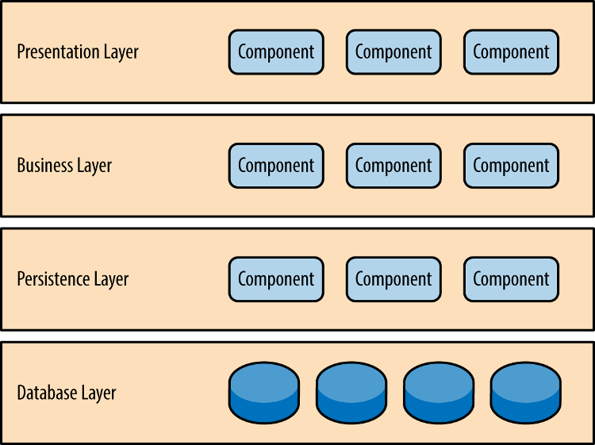
常见软件架构
一、分层软件架构
分层架构（layered architecture）是最常见的软件架构，也是事实上的标准架构。如果你不知道要用什么架构，那就用它。
这种架构将软件分成若干个水平层，每一层都有清晰的角色和分工，不需要知道其他层的细节。层与层之间通过接口通信。
虽然没有明确约定，软件一定要分成多少层，但是四层的结构最常见。

Slide 9
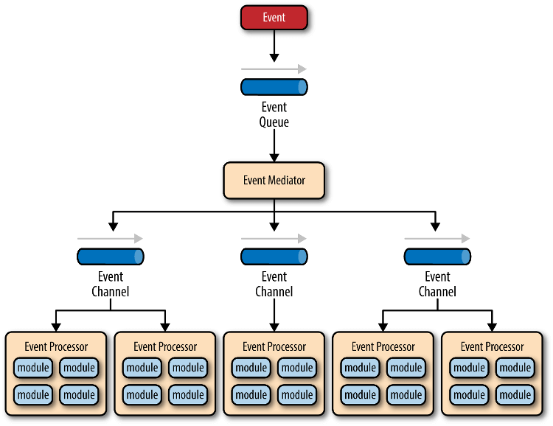
常见软件架构
二、事件驱动架构
事件驱动架构是一种架构模式，其中系统的不同组件通过异步事件进行通信。当事件发生时，系统中的其他组件可以订阅并响应该事件。这种架构模式通常用于处理高度交互的系统，例如实时数据处理或响应式应用程序。

Slide 10
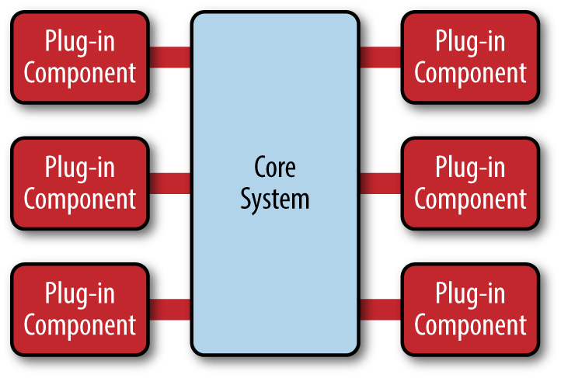
常见软件架构
三、微核架构
微核架构也称为插件化架构，将系统核心功能（内核）限制到最小的可行程度，而将大部分功能以可插拔的方式实现为可选的插件。内核通常负责处理基本的系统功能，例如进程管理和内存管理，而插件负责实现特定领域的功能，如文件系统或网络协议栈。这种架构模式提高了系统的灵活性和可扩展性。

Slide 11
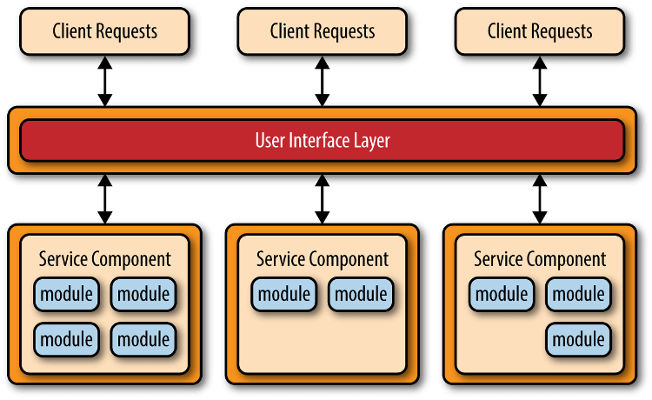
常见软件架构
四、微服务架构
微服务架构是一种分布式系统架构，其中应用程序被拆分为一组小型、自治的服务。每个服务都有自己的数据库，并通过轻量级通信机制（例如HTTP API）进行通信。这种架构模式有助于实现松耦合、独立部署和横向扩展。

Slide 12
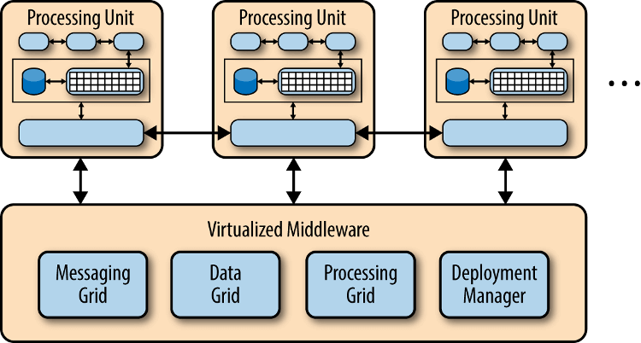
常见软件架构
四、云架构
云架构是为基于云计算基础设施构建的应用程序设计的架构模式。它通常涉及将应用程序拆分为多个云服务，并利用云提供的资源和功能，如弹性计算、存储和数据库服务。这种架构模式支持高可用性、灵活性和可伸缩性，因为它允许根据需求动态调整资源。

Slide 13
不同架构间对比
架构类型 | 优点 | 缺点
分层架构 | 结构简单，容易理解和开发 不同技能的程序员可以分工，负责不同的层，天然适合大多数软件公司的组织架构 每一层都可以独立测试，其他层的接口通过模拟解决 | 一旦环境变化，需要代码调整或增加功能时，通常比较麻烦和费时 部署比较麻烦，即使只修改一个小地方，往往需要整个软件重新部署，不容易做持续发布 软件升级时，可能需要整个服务暂停 扩展性差。用户请求大量增加时，必须依次扩展每一层，由于每一层内部是耦合的，扩展会很困难
事件驱动架构 | 分布式的异步架构，事件处理器之间高度解耦，软件的扩展性好 适用性广，各种类型的项目都可以用 性能较好，因为事件的异步本质，软件不易产生堵塞 事件处理器可以独立地加载和卸载，容易部署 | 涉及异步编程（要考虑远程通信、失去响应等情况），开发相对复杂 难以支持原子性操作，因为事件通过会涉及多个处理器，很难回滚 分布式和异步特性导致这个架构较难测试

Slide 14
不同架构间对比
架构类型 | 优点 | 缺点
微核架构 | 良好的功能延伸性（extensibility），需要什么功能，开发一个插件即可 功能之间是隔离的，插件可以独立的加载和卸载，使得它比较容易部署， 可定制性高，适应不同的开发需要 可以渐进式地开发，逐步增加功能 | 扩展性（scalability）差，内核通常是一个独立单元，不容易做成分布式 开发难度相对较高，因为涉及到插件与内核的通信，以及内部的插件登记机制
事件驱动架构 | 分布式的异步架构，事件处理器之间高度解耦，软件的扩展性好 适用性广，各种类型的项目都可以用 性能较好，因为事件的异步本质，软件不易产生堵塞 事件处理器可以独立地加载和卸载，容易部署 | 涉及异步编程（要考虑远程通信、失去响应等情况），开发相对复杂 难以支持原子性操作，因为事件通过会涉及多个处理器，很难回滚 分布式和异步特性导致这个架构较难测试

Slide 15
不同架构间对比
架构类型 | 优点 | 缺点
微服务架构 | 扩展性好，各个服务之间低耦合 容易部署，软件从单一可部署单元，被拆成了多个服务，每个服务都是可部署单元 容易开发，每个组件都可以进行持续集成式的开发，可以做到实时部署，不间断地升级 易于测试，可以单独测试每一个服务 | 由于强调互相独立和低耦合，服务可能会拆分得很细。这导致系统依赖大量的微服务，变得很凌乱和笨重，性能也会不佳。 一旦服务之间需要通信（即一个服务要用到另一个服务），整个架构就会变得复杂。典型的例子就是一些通用的 Utility 类，一种解决方案是把它们拷贝到每一个服务中去，用冗余换取架构的简单性。 分布式的本质使得这种架构很难实现原子性操作，交易回滚会比较困难。
事件驱动架构 | 分布式的异步架构，事件处理器之间高度解耦，软件的扩展性好 适用性广，各种类型的项目都可以用 性能较好，因为事件的异步本质，软件不易产生堵塞 事件处理器可以独立地加载和卸载，容易部署 | 涉及异步编程（要考虑远程通信、失去响应等情况），开发相对复杂 难以支持原子性操作，因为事件通过会涉及多个处理器，很难回滚 分布式和异步特性导致这个架构较难测试

Slide 16
02
PART TWO
软件架构的相关研究方向及进展
软件架构恢复
软件架构腐蚀评估
软件架构重构

Slide 17
软件架构恢复
软件架构恢复（Software Architecture Recovery）是指对现有软件系统的架构进行分析和重建的过程。在软件开发的漫长生命周期中，随着系统不断演化和维护，原始的设计文档可能会丢失或者变得过时，导致对系统整体结构的理解变得困难。软件架构恢复的目的是通过对现有系统的反向工程和分析，重新获得对系统整体结构和设计理念的理解，从而为系统的后续维护、升级和重构提供支持。

Slide 18
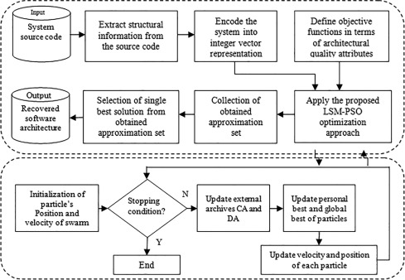
软件恢复相关研究举例
作者提出了一种基于粒子群优化（Particle Swarm Optimization，PSO）的优化方法，称为大规模多目标粒子群优化（LSM-PSO）。为了使LSM-PSO更加有效，作者结合了最适合不同组件（即速度和位置更新、个人和全局最佳选择以及外部存档管理）的PSO框架的策略，由于使用了合适的策略，因此该方法有助于生成多样化和收敛良好的帕累托前沿。对于个人最佳、全局最佳选择和外部存档管理，利用了例如平衡适应度评估（BFE）、基于质量指标（QI）的适应度评估和模糊帕累托支配（FPD）在内的多种策略从而保证了方法在应对复杂场景时仍然能够保证方法的有效性。此外，本文对于粒子的速度和位置更新，还根据LSMaO-SAR问题的特性定制了运算符。
LSM-PSO 的基本框架如图所示。LSM-PSO 框架的组成部分分为两个子部分：1) 源代码底层信息提取和问题编码；2) 生成 SAR 近似集的优化活动。
在执行优化程序前，首先进行预处理，将从软件项目中提取所需的底层源代码信息，并将其转换为合适的表示形式，以便应用所提出的 LSM-PSO。
随后执行LSM-PSO优化程序，其主要步骤如下：1）初始化粒子群的位置和速度；2）管理外部档案 CA 和 DA；3）更新粒子群的个人和全局最佳位置；4）更新下一代粒子群的位置和速度。建议的方法首先初始化粒子群的位置和速度。然后，计算每个粒子的目标，并根据档案管理规则将非主导解移动到 CA 和 DA。然后，确定粒子的个人和全局最佳位置。最后，根据粒子的个人最佳位置和全局最佳位置，更新每个粒子群的位置和速度，进化粒子群。这些步骤不断重复，直到满足停止条件为止，最终得到高质量的所恢复的软件架构。

Slide 19

软件架构腐蚀评估
软件架构腐蚀（software architecture erosion）是指预期软件架构或概念软件架构与实际软件架构之间的偏离。它意味着最终的实现并没有完全满足预定的计划或违背了系统的约束和规则。这种偏离更多的是源自日常的软件修改，而非人为的恶意，因为修改者的本质目的是为了不断演进软件架构以满足新的需求，只是所进行的变更从长远来看是不合理的，从而引起了架构侵蚀。

Slide 20
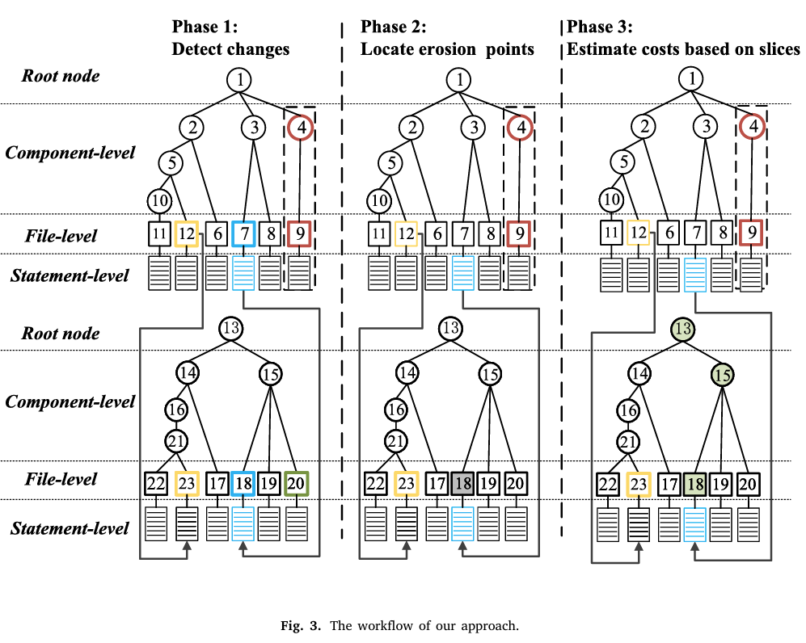
软件腐蚀相关研究举例
实际开发环境中可能没有足够的时间和成本来修复所有问题，因此需要设计一种方法来估算每个侵蚀问题的修复成本，随后首先选择需要较少成本修复的问题，从而在一定成本下修复更多的侵蚀问题。
针对这样的想法，文章提出了一种称为 EsArCost 的方法，该方法使用切片技术估算架构侵蚀的修复成本。在我们的方法中，我们首先构建 MAT（多级架构树）来检测架构演化前后的变化，因为不合理的变更会导致架构侵蚀。随后，基于分析架构侵蚀的测量公式，定位代码级别的侵蚀点。最后，计算每个侵蚀点的切片，从而可以知道哪些代码影响或受到侵蚀点的影响，并基于切片估算修复成本。

Slide 21
软件架构重构
软件架构腐蚀（software architecture erosion）是指预期软件架构或概念软件架构与实际软件架构之间的偏离。它意味着最终的实现并没有完全满足预定的计划或违背了系统的约束和规则。这种偏离更多的是源自日常的软件修改，而非人为的恶意，因为修改者的本质目的是为了不断演进软件架构以满足新的需求，只是所进行的变更从长远来看是不合理的，从而引起了架构侵蚀。

Slide 22
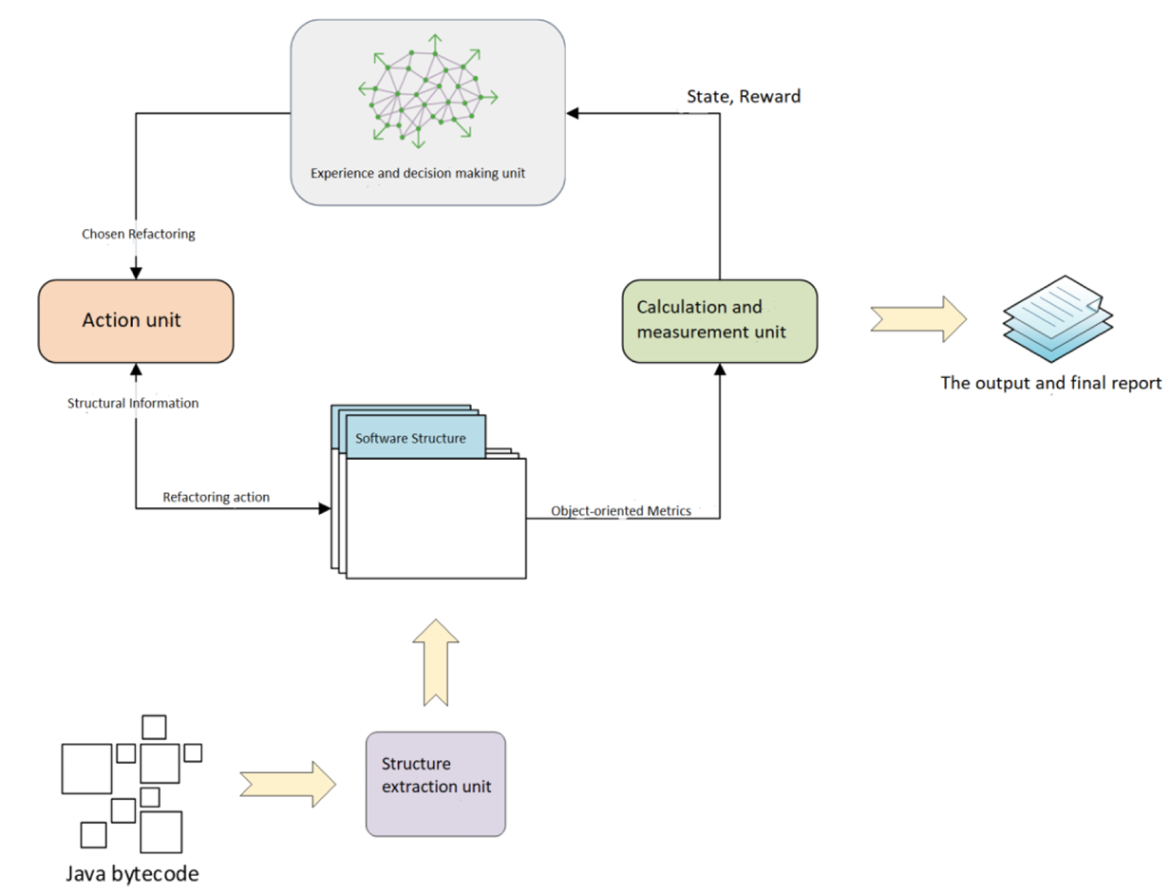
软件架构重构相关研究举例
基于搜索方法的重构一直是最流行的自动重构方法之一，通过研究该领域的不同工作及其弱点，发现目前基于大型软件和实际应用中存在两个主要缺点：(1) 不确定性和 (2) 执行时间较长。针对以上不足，文章《架构重构1》提出了一种基于强化学习的软件架构重构模型，该模型旨在通过使用强化学习方法来解决不确定性和执行时间过长的问题，从而更智能地选择每次重构操作。为此，学习代理引入了软件状态和一组不同的标准，以便将重构操作划分为更具体的操作。
首先，将软件状态表示为一组独立于其大小和结构的指标，使用了一个包含 26 个元素的向量，该向量代表 26 种不同的软件度量。随后引入特征、类和方法级量化指标，对重构行为进行分类。为了区分重构操作，从而提高其准确性，作者引入了一组量化指标。利用这些指标，可以将重构操作分解成更小的操作，从而使强化学习代理学习过程成为可能。最后通过设计强化学习代理的状态空间与行为空间等，构建一种基于强化学习模型的自动重构方法。与基于搜索的方法相比，使用这种方法可以利用以往的经验更智能地选择重构操作。这将消除基于搜索的重构中行动选择的不确定性，并提高时间性能。

Slide 23
03
PART THREE
软件架构发展趋势与展望

Slide 24
软件架构发展趋势与展望
1
人工智能与软件架构
5
2
云计算与软件架构
软件架构技术发展趋势
可编程网络软件架构
4
3
容器化
微前端

Slide 25
04
PART FOUR
总结

Slide 26
05 总结
总结
本次调研研究，首先从软件架构的定义出发，详细讲解了软件架构从实现到分类的相关细节，并对各类经典软件架构进行了对比分析，帮助读者更好地理解软件架构相关理论。
随后选取了当前软件架构中研究较为火热的软件架构恢复、软件架构腐蚀评估和软件架构重构三个方面进行了描述，并对现有研究成果案例进行分析。
最后分析了软件架构的发展趋势与展望，整体形成了一份描述细致，内容完备的研究报告。

Slide 27
感谢您的观看

